Slide 1

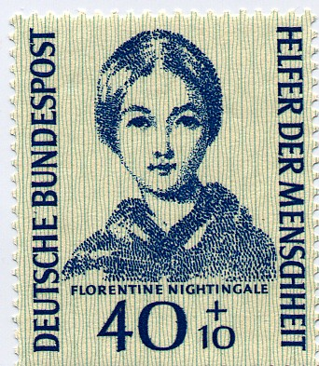
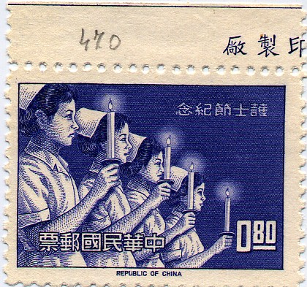

CONOSCERE E CONDIVIDERE L’ARTE FILATELICA:
L’ESPERIENZA INFERMIERISTICA

Slide 2
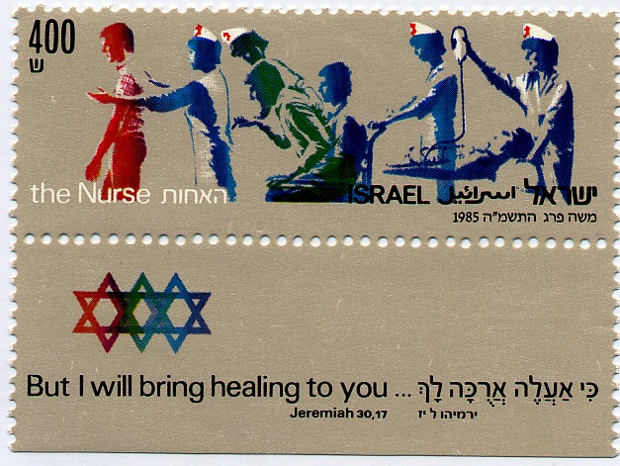
Il “Museo dell'Arte Filatelica Infermieristica” è una iniziativa prima
al mondo nel suo genere, e documenta nel Sulcis-Iglesiente
il percorso e l’impatto storico, grafico, artistico e culturale
dei francobolli emessi e dedicati in tutti i Continenti al nursing e al suo protagonista
IL GESTO ASSISTENZIALE
universalmente riconosciuto per distinguere l'identità infermieristica
da altre azioni di cura di altri professionisti della salute.

Slide 3

COSA CUSTODIAMO?
Oltre 1600 opere dedicate al Nursing
nella sua accezione più alta, completa e complessiva possibile
e che costituiscono un elaborato culturale e materiale
realizzato e reso disponibile solo con originali
in numero importante tra francobolli, buste, cartoline, annulli.

Slide 4
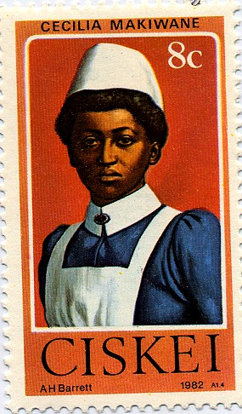
DA DOVE SIAMO PARTITI?
Dall’evidenza che :
la filatelia è esperienza storica, sociale, culturale ed estetica
la filatelia è intrattenimento e gusto della ricerca
Le emissioni rappresentano la considerazione, l’attenzione,
il riconoscimento, l’interesse e l’approfondimento di uno stato,
di una società, di una comunità politica per un concetto
e su avvenimenti speciali
ASSISTERE E CURARE È SEMPRE UN AVVENIMENTO SPECIALE

Slide 5
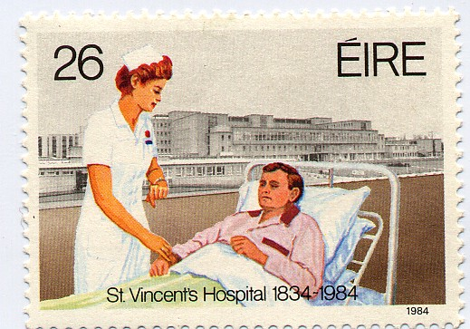
COSA SIAMO
Documentiamo l’evoluzione e lo status quo,
la narrazione e la suggestione, la modernità e la dimensione
della professione infermieristica attraverso l’autorevolezza
di immagini ed istantanee di piccole-grandi opere d’arte
che vanno a comporre il mosaico più ampio che e’ il PRENDERSI CURA DEGLI ALTRI
in tutti i continenti, in una infinità di situazioni,
in miniature di pochi centimetri quadrati

Slide 6
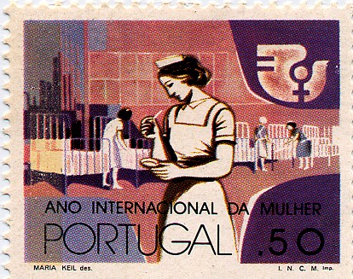
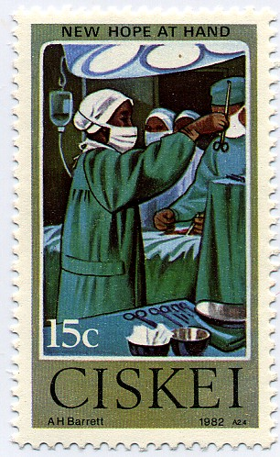
Una sfida di alto impatto culturale
di respiro internazionale
con la prospettiva che il Museo produca
non solo in Regione Sardegna stimoli intellettuali
continui rivolti al pubblico, ai collezionisti,
alle comunità locali, alla società civile,
alle istituzione politiche,
ai professionisti infermieri e sanitari.

Slide 7
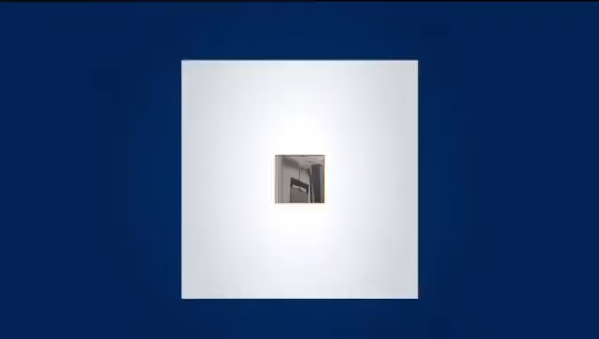

Slide 8
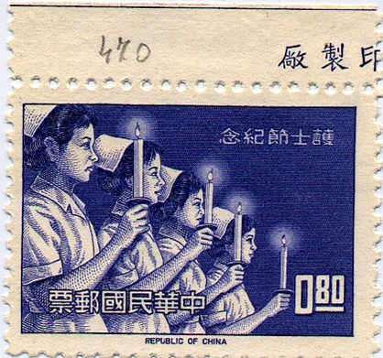
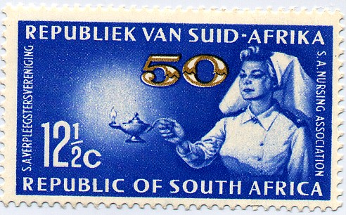
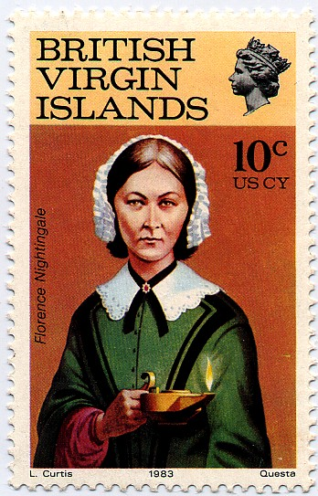
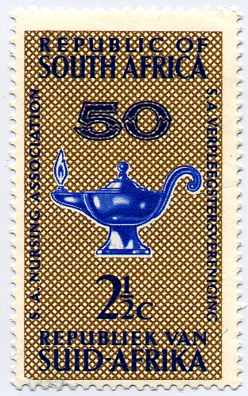
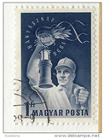
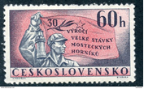



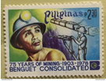
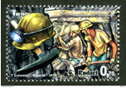
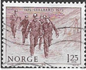

Slide 9

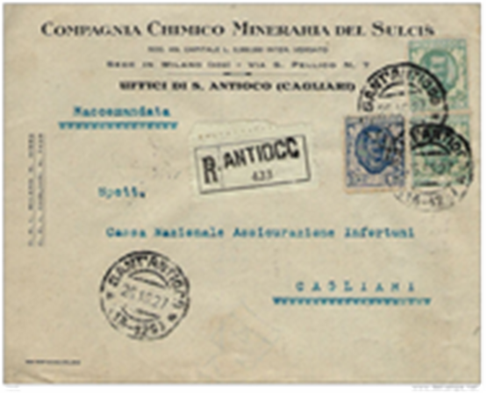

Slide 10

La gravosità del lavoro che arriva dalle miniere
diventa in filatelia una opportunità culturale capace di rappresentare intere comunità civiche e i loro territori, intere generazioni industriali e operaie e le risultanze delle loro attività

Slide 11


La luce di una lampada quale compagna inseparabile, un raggio di sole artificiale che ha scandito turni e turni di lavoro.
Imparare era una necessità: tramandare le conoscenze di padre in figlio, da minatore anziano a nuovo assunto, faceva la differenza tra la vita e la morte.

Slide 12

Il filo conduttore tra i francobolli dedicati ai minatori risiede nell’identità della miniera quale luogo di aggregazione talmente unico da marchiare profondamente lo sviluppo non solo del minatore e della sua famiglia,
non solo dell’industria e dei suoi piani aziendali,
ma delle società e delle nazioni che ospitavano l’intera filiera produttiva.

Slide 13
CONCLUSIONI
L’infermieristica è condivisione. Non si può esportare un Museo e nemmeno trasportarlo tra nave ed autostrada, ma si possono estrapolare alcune sue sezioni e farle conoscere dove possibile.
E’ stato fatto per la sede congressuale di Rimini, per il Museo della Florence a Londra, per la Mole Antonelliana di Torino. Non è sempre facile e spesso non riusciamo ma la direzione da intraprendere è quella. Piccole sezioni del Museo possono raggiungere luoghi di aggregazione ed essere raggiunte.
Più agevole la condivisione e l’esposizione delle cartelle dedicate a Minatori e Miniere. I musei dedicati alle Miniere nel territorio nazionale sono tanti e ben dislocati e posseggono spazio espositivi utili perché l’area espositiva di impegno è contenuta.
La sfida culturale non si può dire di essere stata vinta ma siamo messi nelle condizioni di giocarci la partita.
Il tempo e la storia ci racconteranno se ci saremo riusciti.

